Slide 1
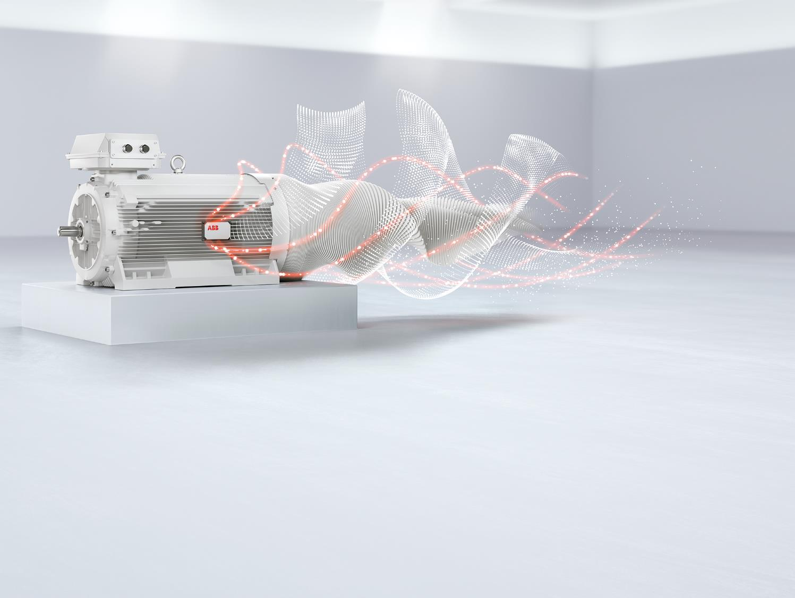


corriente continuafundamentos
Traducido del inglés al español - www.onlinedoctranslator.com
PresentaciónPorAula G5951
3ADW000547R0201 Fundamentos de CCesb

Slide 2
Contenido
    Motor de corriente continua:
    Introducción
    Diseño
    Forma física en que funciona un motor de CC y ecuaciones
    Características de un variador de CC
    Unidad de CC:
    Disposición general
    Convertidores de inducido y bobinas de conmutación
    Convertidor de corriente, cálculos y corriente discontinua
    Modo de funcionamiento y estructura de control

Slide 3
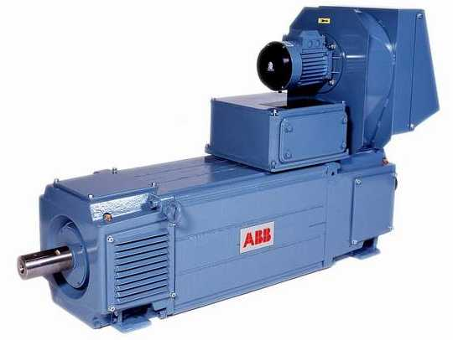
motor de corriente continua
Introducción
Aspectos destacados del motor de CC
Los motores DC son bien conocidos por
  Par completo desde velocidad cero
  Amplio rango de debilitamiento de campo
  Excelente comportamiento de control
Correlación para el control motor
  Par: corriente de campo y corriente de armadura
  Potencia: voltaje y corriente de armadura
Los motores de CC tienen la mitad de tamaño en comparación
a motores AC estándar

Slide 4
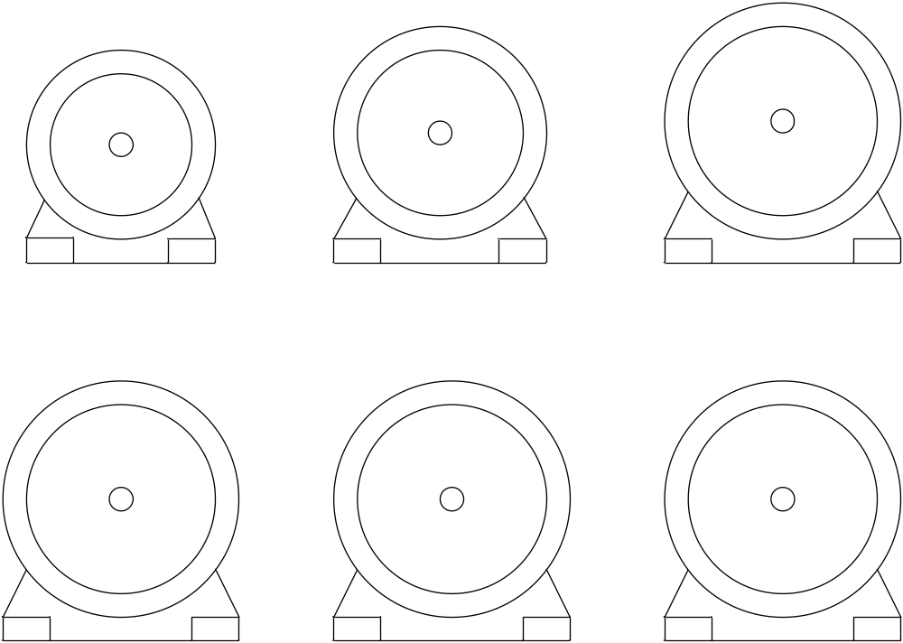
motor de corriente continua
Introducción
Par y potencia en comparación con el tamaño del motor
Energía
es igual
P = 11 kilovatios
n = 1140 minutos⁻¹
METRO = 76Nuevo Méjico
P = 11 kilovatios
n = 960 minutos⁻¹
METRO = 110Nuevo Méjico
P = 11 kilovatios
n = 730 minutos⁻¹
METRO = 150Nuevo Méjico
Esfuerzo de torsión
es igual
P = 22 kilovatios
n = 1440 minutos⁻¹
METRO = 150Nuevo Méjico
P = 15 kilovatios
n = 960 minutos⁻¹
METRO = 150Nuevo Méjico
P = 11 kilovatios
n = 730 minutos⁻¹
METRO = 150Nuevo Méjico

Slide 5
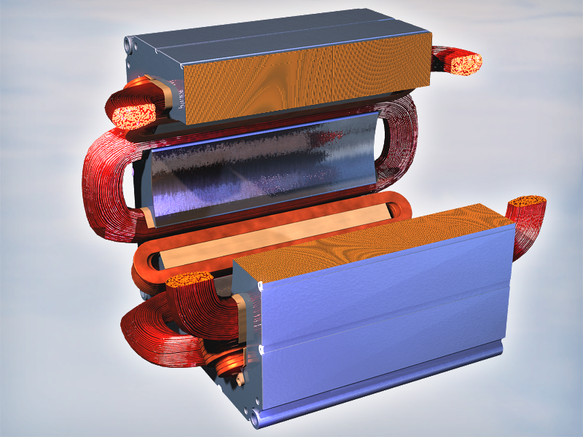
motor de corriente continua
Diseño -Estator de una máquina de CC
estator de 4 polos
El estator es la parte estacionaria.
Polos principales como devanado de campo
Devanados adicionales
    interpolo
    Compensación
eliminar los efectos no deseados

Slide 6

motor de corriente continua
Forma física en que funciona un motor de CC
Campo magnético en una máquina DC
Estator de una máquina de 2 polos
Devanados polares
Transferir el principio magnético a una máquina de CC
El devanado de campo genera un campo electromagnético

Slide 7
motor de corriente continua
Forma física en que funciona un motor de CC
Movimiento de rotación y par
Los conductores tienen que ser implementados
Se requiere corriente en los conductores.
Fuerza transferida a torque
cepillos

Slide 8
motor de corriente continua
Forma física en que funciona un motor de CC
interpolodevanados
La inductancia en el circuito de armadura afecta el campo electromagnético.
interpololos devanados generan un campo opuesto
Conmutación más suave
yo_{UN}
norte_{norte}
norte
I a
1/2 yo
Tiempo
-1/2 Ia

Slide 9
motor de corriente continua
Forma física en que funciona un motor de CC
Reacción dentro de los polos.
interpololos devanados neutralizan el flujo en el rotor
Segundo flujo no deseado en los polos
Comportamiento no compensado

Slide 10
motor de corriente continua
Forma física en que funciona un motor de CC
Efecto de los devanados de compensación
Neutraliza el efecto del flujo no deseado
Los devanados transportan la corriente del rotor
Funcionamiento con cargas más altas

Slide 11
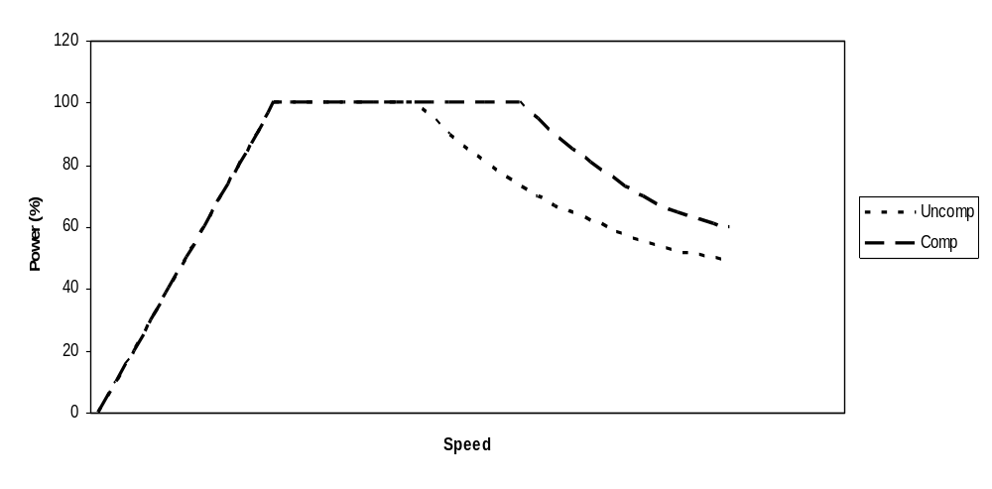
motor de corriente continua
Forma física en que funciona un motor de CC
Devanado de compensación
1:3
1:5

Slide 12
motor de corriente continua
Forma física en que funciona un motor de CC
Sumar bobinados
Campo airoso
  Crear campo electromagnético
  Utilizado para fundente
interpolodevanado
  Prevenir el campo desigual
Devanado de compensación
  Previene la saturación magnética
  Aumenta el rango de debilitamiento de campo

Slide 13
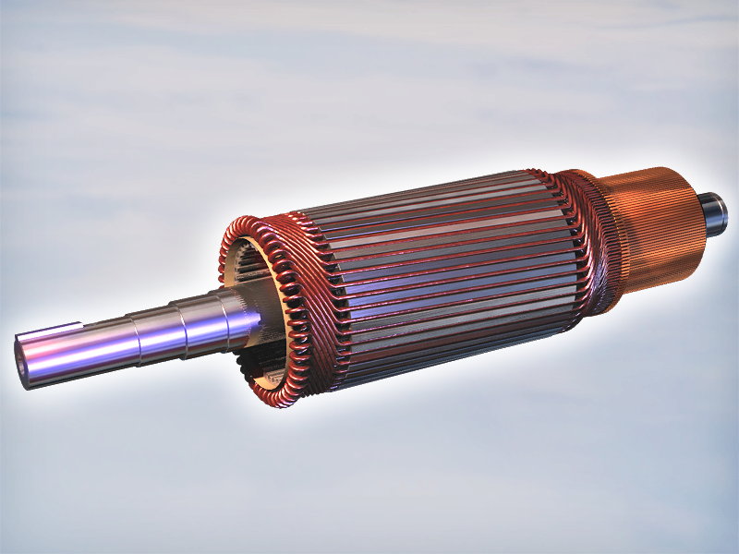
motor de corriente continua
Diseño
Rotor de una máquina de CC
Eje como eje central
bobinado de armadura
Conmutador conectado con devanados.

Slide 14
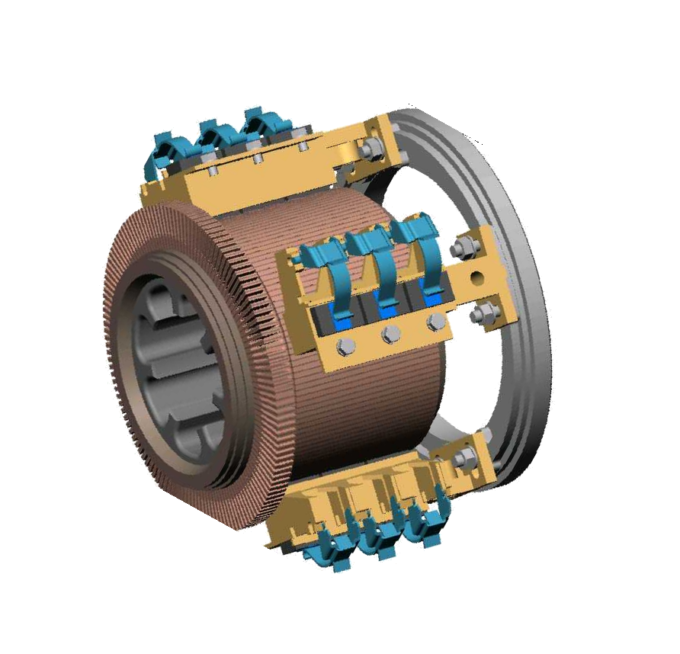
motor de corriente continua
Diseño
Conmutador de una máquina de CC
El conmutador se utiliza para transferir energía.
Las aletas están conectadas con bobinados.
Los cepillos proporcionan contacto eléctrico.
La zona neutra es perpendicular a
campo principal

Slide 15
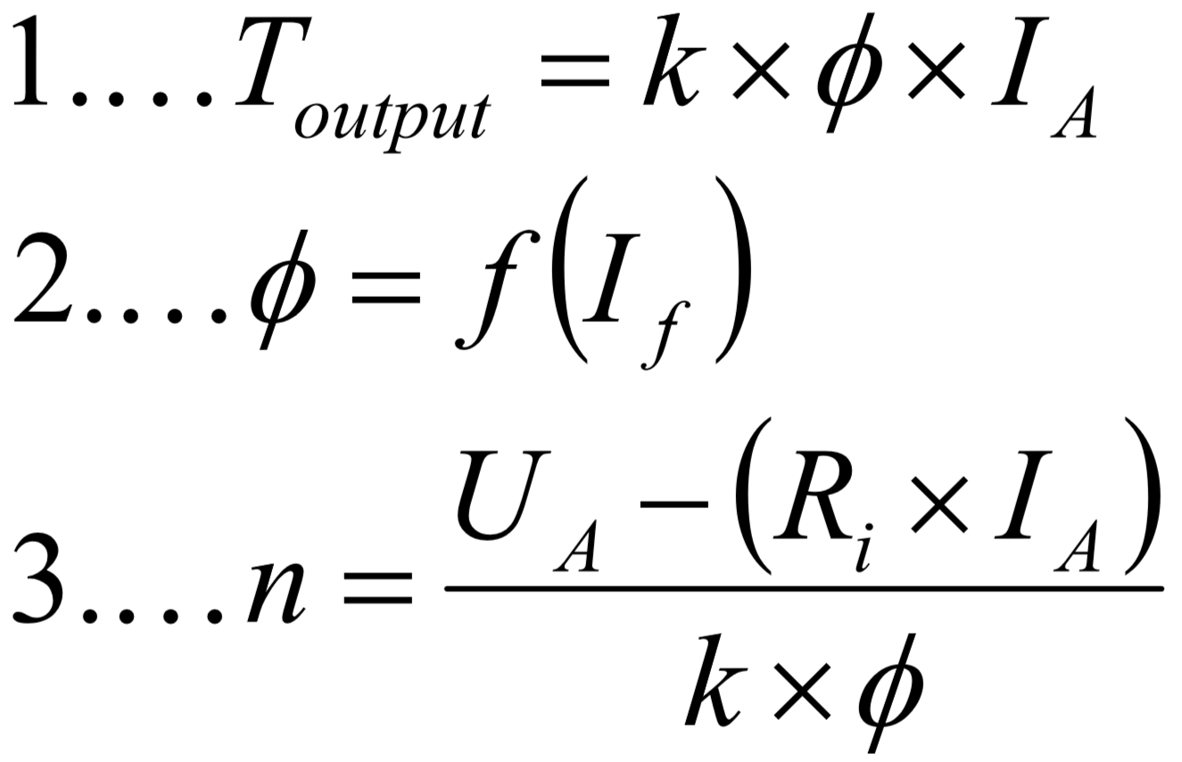
motor de corriente continua
ecuaciones
Diagrama de circuito
circuito de campo
Circuito de armadura
yo_{UN}
R_{i}
tu_{UN}
tu_{campos electromagnéticos}
corriente continua
Motor
Ecuaciones:
yo_{F}
Φ

Slide 16
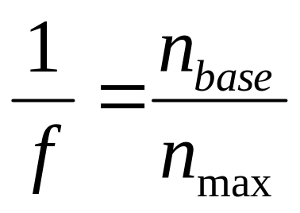
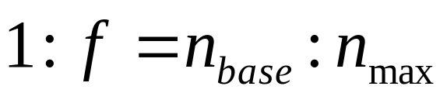
motor de corriente continua
Características de la unidad
Característica de una máquina DC
Voltaje de armadura
corriente de armadura
corriente de campo
Esfuerzo de torsión
Salida [kW]
tu_{norte}
Límite de conmutación
tu_{UN}
yo_{norte}
yo_{UN}
Factor de debilitamiento de campo:
yo_{norte}
yo_{F}
T_{norte}
T
PAG_{norte}
PAG
norte
Campo
debilitamiento
Velocidad básica
norte
b
norte
máximo

Slide 17
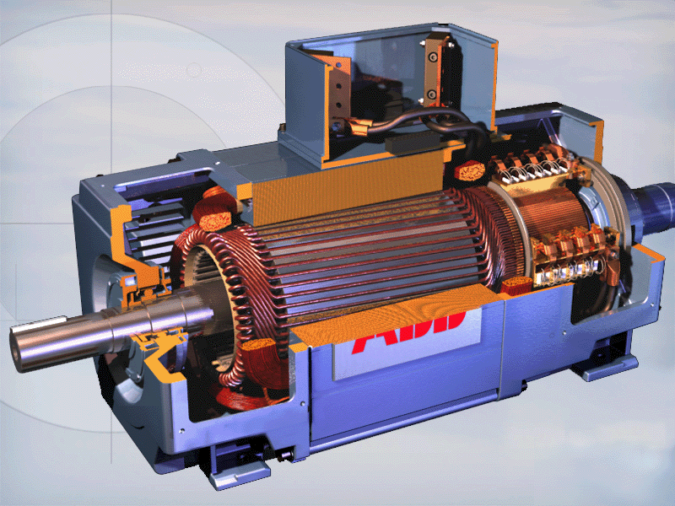
motor de corriente continua
Máquina compacta de CC (ABB DMI)–incluyendoterminales
Utilizado como motor o generador

Slide 18
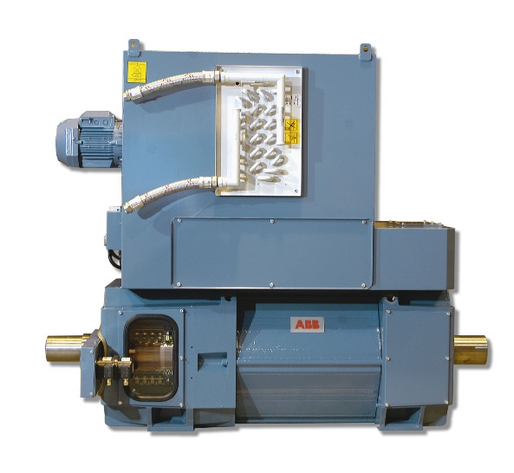
motor de corriente continua
Motores ABB DMI
Variantes típicas
Variante refrigerada por aire
  CI 06
  IP 23
Variante refrigerada por agua
  IC 86W (por ejemplo)
  IP 54 o IP 55

Slide 19
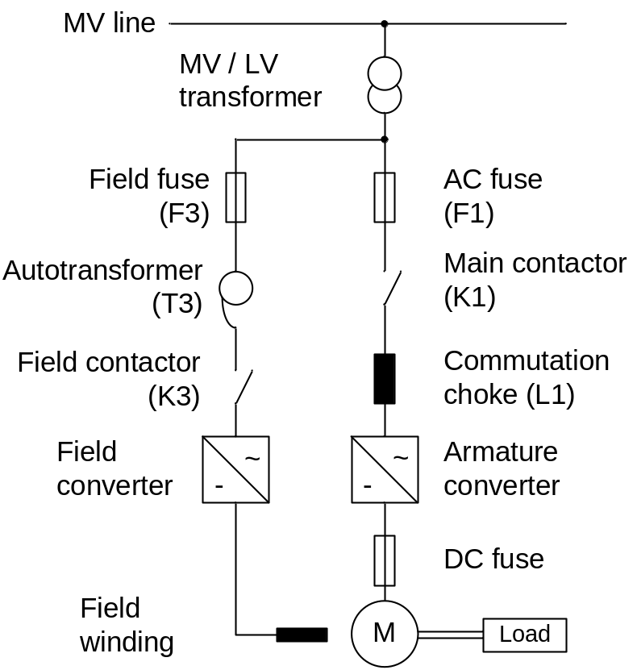
unidad de CC
Disposición general
Con excitación de campo externo
Disposición general
  Transformador
Circuito de armadura
  Fusible
  Contactor principal
  estrangulador de conmutación
  Convertidor de armadura
circuito de campo
  Fusible
  Autotransformador
  contactor
  excitador de campo

Slide 20
unidad de CC
Convertidor de armadura
Puente de tiristores de 6 pulsos
Corriente de línea de CA
corriente continua
yo
d
3∼ Red de CA
1 3 5
L
1
i
L
~
norte
L
2
~
tu
d
υν
L
tu
L
~
3
4 6 2

Slide 21
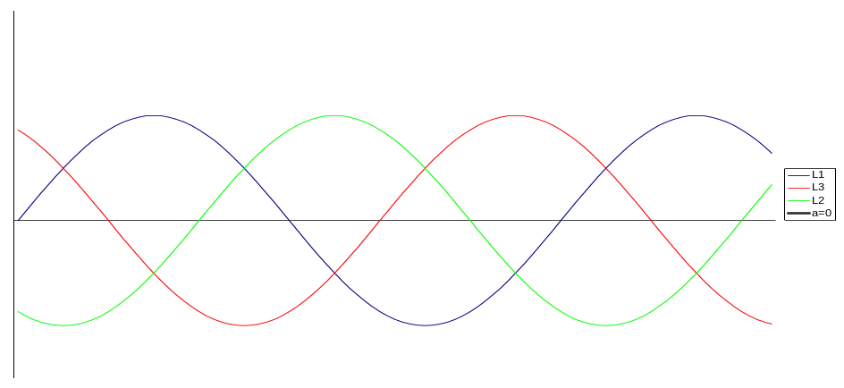
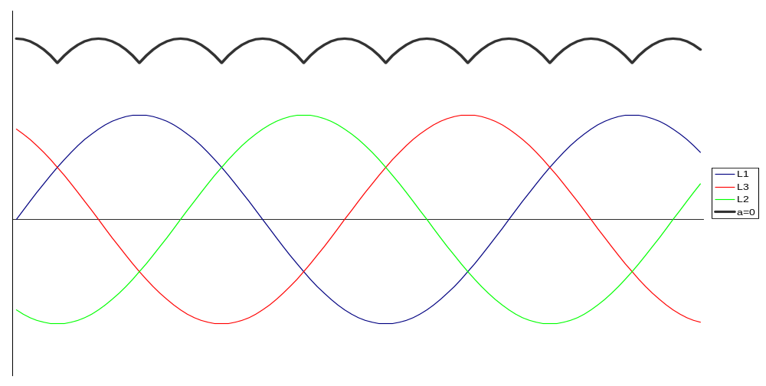
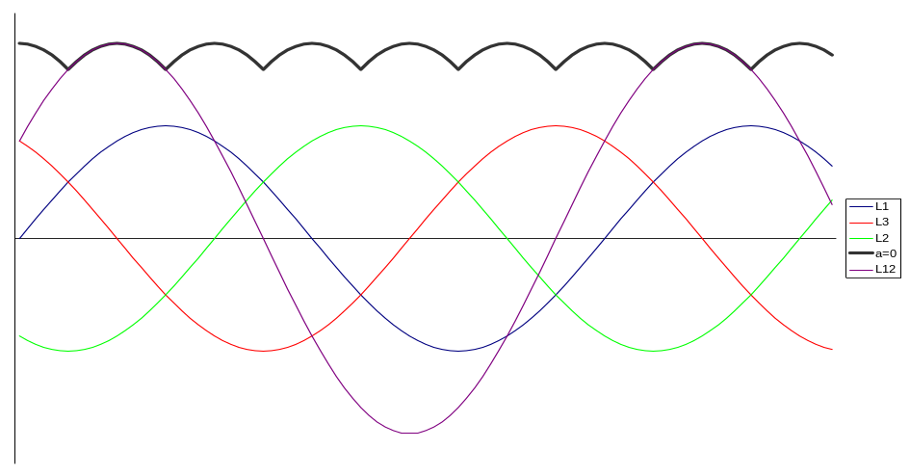
unidad de CC
Convertidor de armadura
Generación de corriente de salida
Voltajes
  Voltaje de fase
  Tensión fase a fase
Los tiristores 1 y 6 están activos
La salida muestra una burbuja
C.A.
línea actual
corriente continua
Actual
yo
d
3
∼
C.A.
red
1 3 5
~
L
1
i
L
~
L
2
tu
υν
d
~
L
3
tu
L
4 6 2
corriente continua
Voltaje
(
revisado
)

Slide 22
unidad de CC
Convertidor de armadura
Cómo funciona una unidad de CC
Puente de tiristores de 6 pulsos con carga
Secuencia de disparo:
  Tiristor 1 + 6
  Tiristor 2 + 1
  Tiristor 3 + 2
  Tiristor 4 + 3
  Tiristor 5 + 4
  Tiristor 6 + 5
yo
d
3
∼
C.A.
red
1 3 5
~
L
1
i
L
~
L
2
tu
υν
d
~
L
3
tu
L
4 6 2

Slide 23
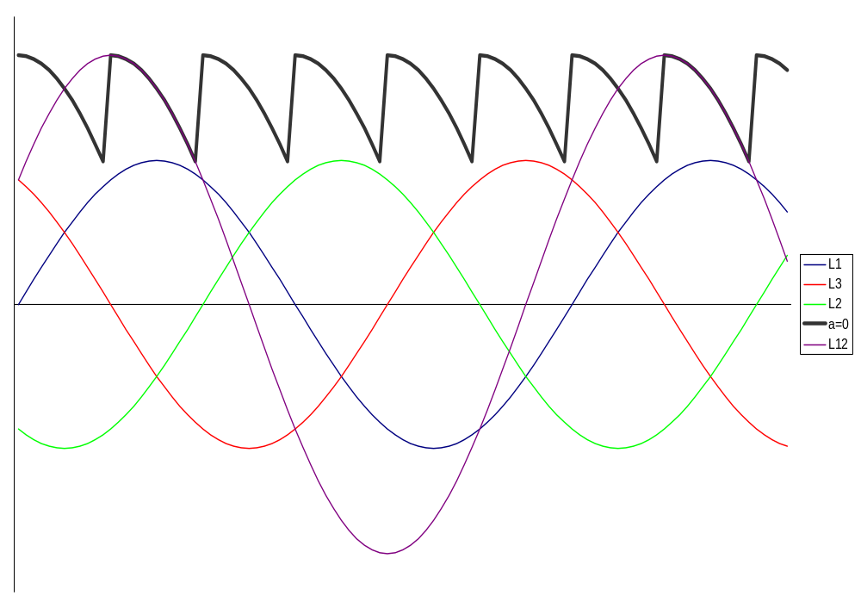
unidad de CC
Convertidor de armadura en "modo de conducción"
La máquina funciona en modo motor
voltaje positivo
  Ángulo de disparo inferior a 90°
  El ángulo mínimo de disparo es de 15°
El punto de disparo natural es el punto de intersección entre dos fases.
En este ejemplo, el tiristor se dispara después de 30° desde el punto de disparo natural
α=30°

Slide 24
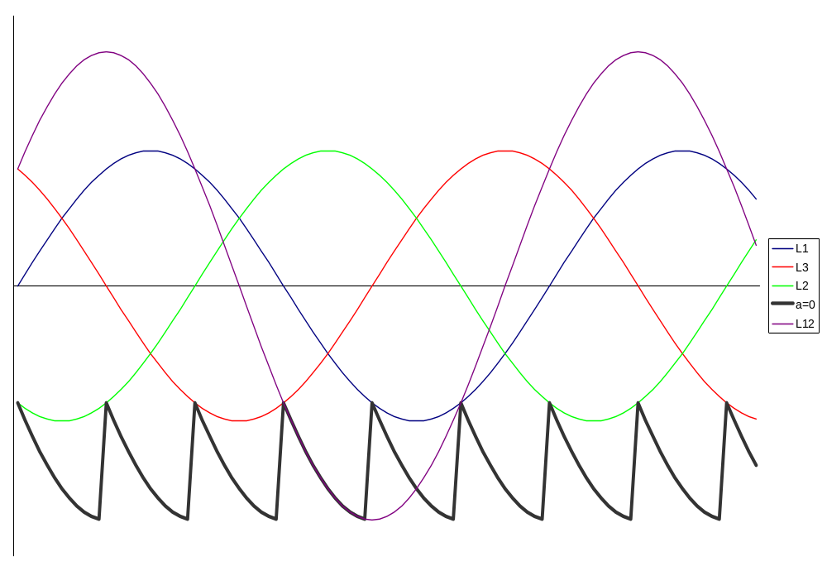
unidad de CC
Convertidor de inducido en “modo de frenado”
La máquina funciona en modo regenerativo
voltaje negativo
  Ángulo de disparo superior a 90°
  El ángulo máximo de disparo es de 150°
α=150°

Slide 25
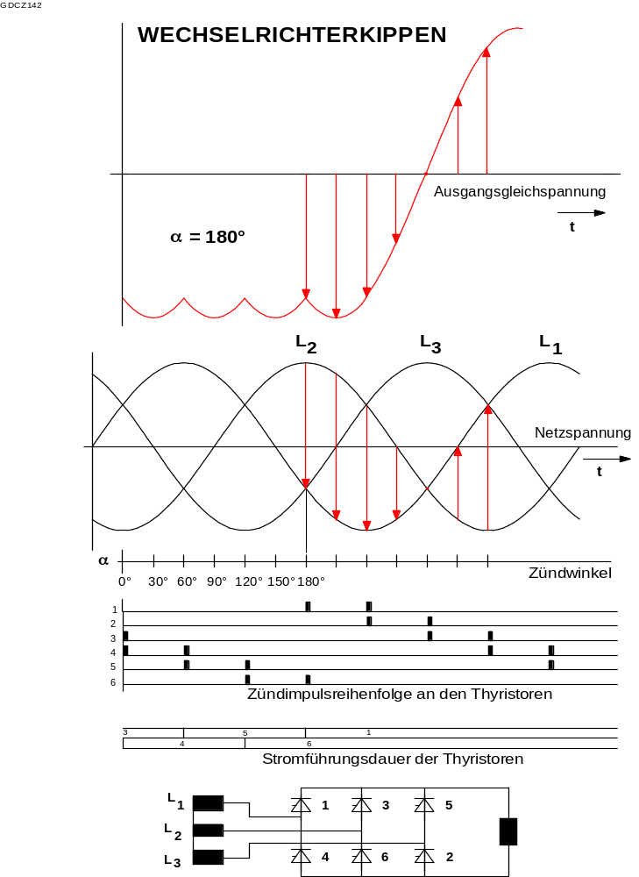
unidad de CC
Convertidor de armadura en Shoot-through
Fallo de conmutación
Las unidades de CC están comprometidas por disparos
  Fusibles dañados
  Tiristores dañados
Causas del tiroteo
  Fallo de alimentación
  Ángulos de disparo demasiado grandes
El rango de trabajo tiene que ser limitado
Los ángulos de disparo típicos están entre 15° y 150°
tensión de equilibrio
Ángulo de disparo

Slide 26
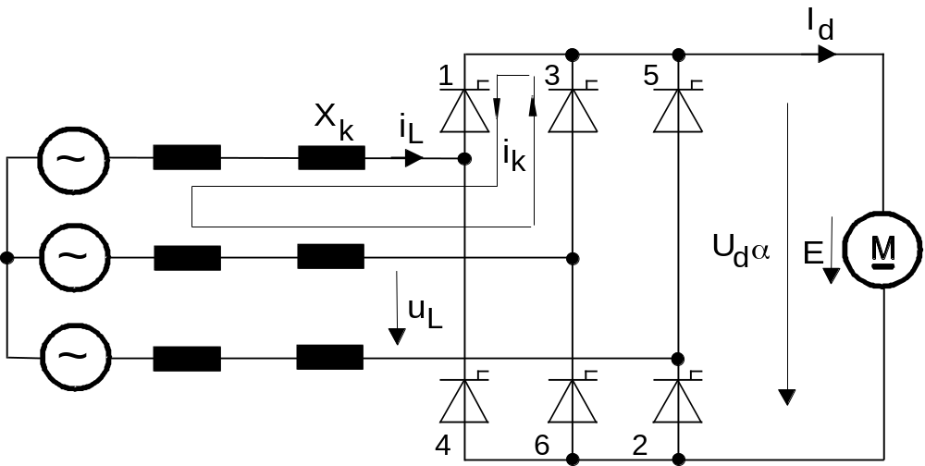
unidad de CC
Convertidor de armadura
Uso de bobinas de conmutación
Red eléctrica
Línease ahoga
Puente de tiristores

Slide 27
unidad de CC
Convertidor de armadura
Conmutación en un convertidor
yo
d
3
∼
C.A.
red
PCC
1 3 5
Conmutación de tiristor al siguiente
La conmutación hace un cortocircuito.
  Cortocircuito de la tensión de fase
  Cortocircuito de corriente
Los estranguladores de conmutación limitan las muescas de conmutación
~
L
1
i
L
~
L
2
tu
d
υν
L
3
tu
L
~
tu_{k}
4 6 2
Choques de conmutación
tu
Voltaje de fase
α
t

Slide 28
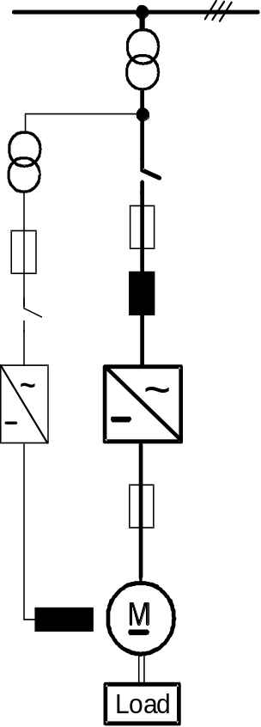
unidad de CC
Convertidor de armadura
Finalidad de las bobinas de conmutación
Las bobinas de conmutación limitan di/dt durante un cortocircuito
Prevenir interferencias entre convertidores conectados en la misma línea
¡Cada convertidor tiene su propio estrangulador de conmutación!
Reducción de muescas de voltaje en la línea por debajo del 20%, evita interferencias con otros equipos
Reducción de la tensión de salida máximatu_{dx}

Slide 29
unidad de CC
Convertidor de armadura
Configuraciones de estrangulador de conmutación
PCC
PCC
Un estrangulador de conmutación por unidad
  tu_{k}= 1% 40% muescas de voltaje
  tu_{k}= 4% 20% muescas de voltaje
Transformador separado
  tu_{k}= 1 … 10%
Solución para una excitación de campo externo
  El estrangulador de conmutación se implementa en el excitador de campo
  (DCF803-0050 / 804-0050)
  El estrangulador de conmutación no está implementado en el excitador de campo
  (DCF803-0016, DCF803-0035)
METRO
METRO
PCC:PAGungüento deCcomúnCacoplamiento
METRO
PCC
PCC
METRO
METRO

Slide 30
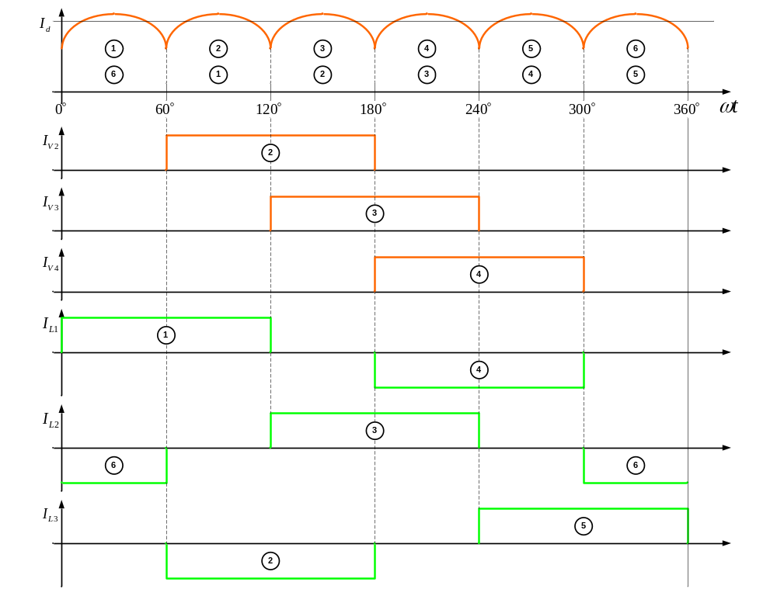
unidad de CC
Convertidor de armadura
Convertidor de corriente en un variador de CC
Corriente media: yo_{d}
Corriente CC en un brazo de tiristor:
yo_{V2}, YO_{V3}, YO_{V4}
120° de ancho
Corriente CA en la red
yo_{L1}, YO_{L2}, YO_{L3}
  120°: yo_{d}
  60° : 0

Slide 31
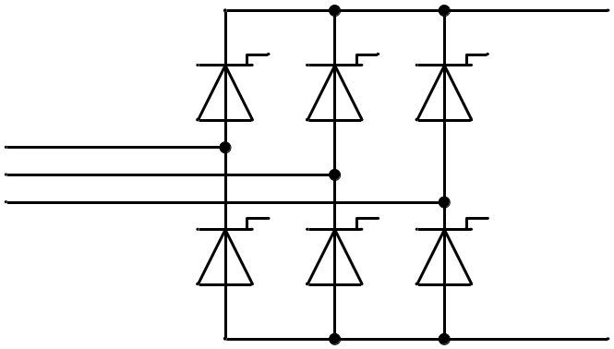

unidad de CC
Cálculos
Voltaje de armadura de la unidad de 2 cuadrantes
Voltaje máximo del motor de accionamiento de 2 cuadrantes
  Ángulo de disparo entre 15° y 90°
Por ejemplo:
Característica de la fuente de voltaje:
tu_{d}
tu_{d} ∼ porque α
υν
Ángulo máximo de disparo

Slide 32

unidad de CC
Cálculos
Voltaje de armadura de la unidad de 4 cuadrantes
Característica de fuente de tensión positiva:
Tensión máxima del motor de accionamiento de 4 cuadrantes
  Ángulo de disparo entre 30° y 150°
Por ejemplo:
tu_{d}
tu_{d} ∼ porque α
υν
Ángulo máximo de disparo
Característica de fuente de tensión negativa:
tu_{d}
υν
tu_{d} ∼ porque α
Ángulo máximo de disparo

Slide 33
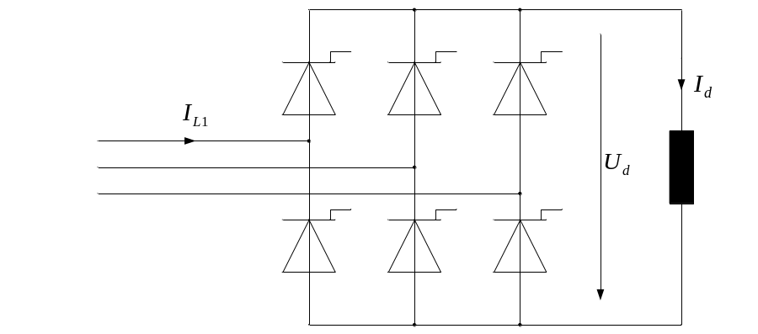





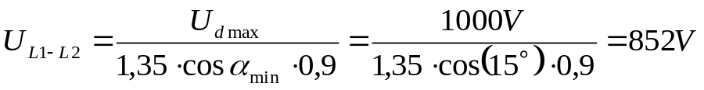

unidad de CC
Cálculos
corriente continua y corriente alterna
Calcule la corriente alterna con una corriente continua conocida
Ejemplo con una carga de motor (2Q):
¡Se deben seleccionar bobinas de conmutación, cables, contactores y fusibles en función de los valores RMS!

Slide 34
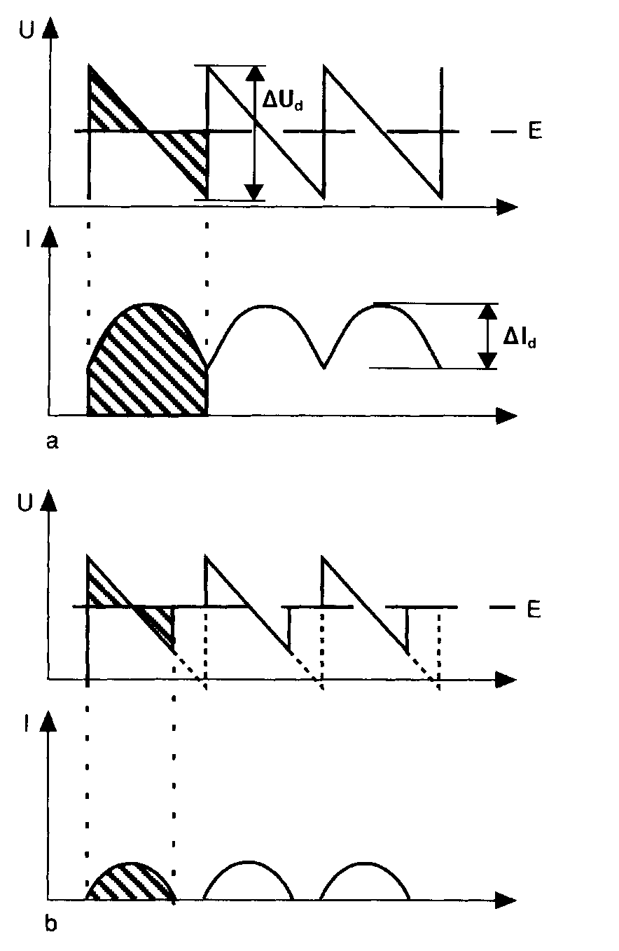
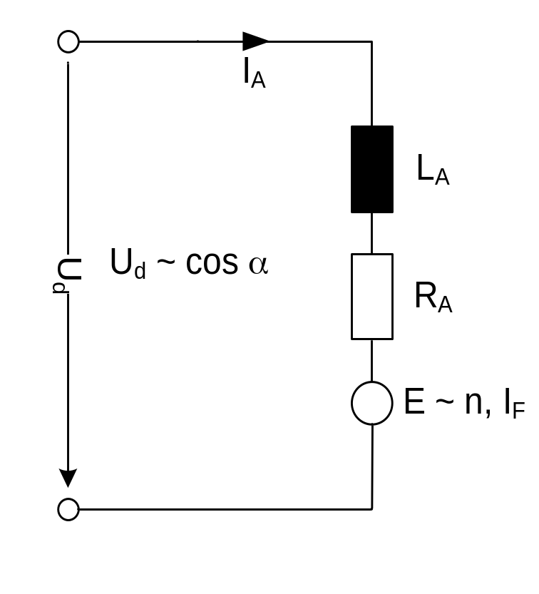
unidad de CC
Convertidor de armadura
Corriente de armadura continua y discontinua
Diagrama de circuito principal:
Continuo
Actual
Discontinuo
Actual

Slide 35
unidad de CC
Convertidor de armadura
Rango de trabajo utilizable de una unidad de CC
Hay una limitación en el cuadrante II y IV
  Ángulo máximo de disparo 150°
  Los tiristores necesitan un tiempo de recuperación conmutado por circuito
Esto reduce el voltaje del motor en una unidad de 4 cuadrantes
Los accionamientos de 2 cuadrantes no se pueden utilizar para frenar en dirección de velocidad positiva
  El voltaje del motor es mayor
Velocidad / Voltaje
II
Frenado
yo
Conduciendo
Esfuerzo de torsión
(Actual)
yod
tercero
Conduciendo
IV
Frenado
METRO
Oferta1
tud
puente 2
máx. voltaje regenerativo

Slide 36
unidad de CC
Propiedades y Aplicaciones
¿Conducción 2-Q o 4-Q?
Propiedades de 2 cuadrantes
  Conducir hacia adelante (I)
  ( Frenado inverso (IV) )
Propiedades de 4 cuadrantes
  Conducir hacia adelante (I)
  Marcha atrás (III)
  Frenado hacia adelante (II)
  Frenado inverso (IV)
Inversión de campo (→ 4-Q)
  Solo para accionamientos grandes (> 3000 A)
  Dinámica lenta
Aplicaciones típicas para 2 cuadrantes
  extrusor
  Mezclador (adelante)
  Bomba
Aplicaciones típicas para 4 cuadrantes
  Centrífuga de azúcar
  equipos de prueba
  Grúas
  Devanadera

Slide 37
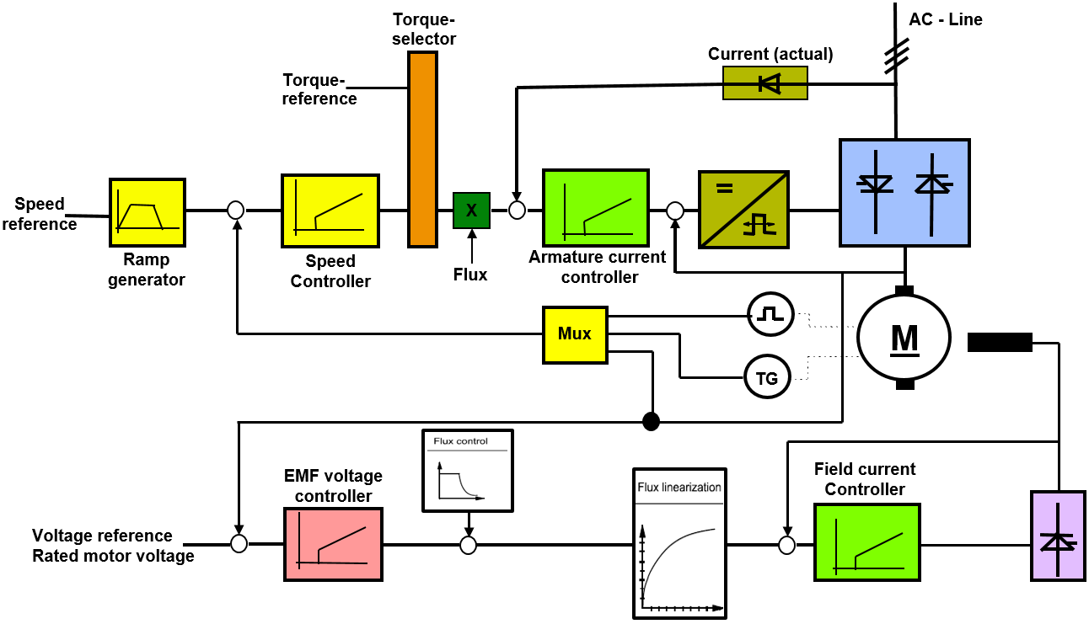
unidad de CC
Estructura de control
Diagrama

